Slide 1
TD n°03
La biogéographie Botanique
Les zones climatiques
Les régions
Les domaines floraux

Slide 4
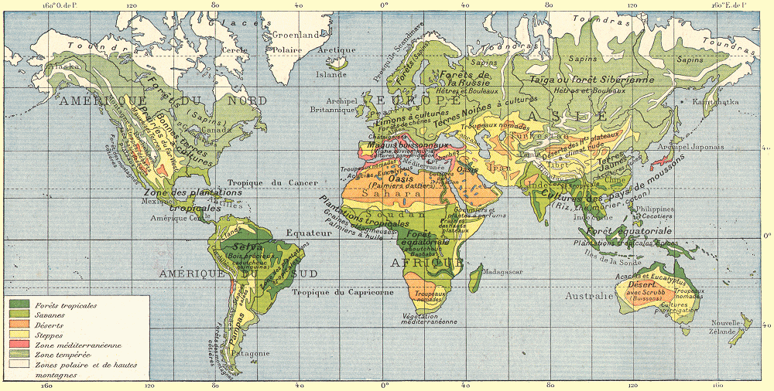

Slide 5
La géographie botanique
Les zones de végétation et les domaines floraux
Les critères choisis pour délimiter ces zones peuvent être différents selon les auteurs ou selon la perspective d'étude dans laquelle on se place.
S'agissant ici d'une présentation générale, on se contentera donc de distinguer, avec Drude, seulement les zones suivantes, inscrites dans un cadre large de six zones climatiques, et tout en reconnaissant que leur délimitation est loin d'être absolue.
A chacune nous ajouterons les zones d'altitudes correspondantes des chaînes de montagnes :

Slide 6
1° Zone glaciale arctique.
Déserts glacés entremêlés de parties accessibles à la végétation; tourbières ou gazons fleuris.
Herbes vivaces et sous-arbrisseaux à tiges courtes et à souche souvent rampante; prédominance des Mousses et des Lichens.
La période active de la végétation ne dépasse pas trois mois. La neige est très abondante en hiver. La température de l'été n'atteint que +2°C à +10°C ; celle de l'hiver, toujours inférieure à -20°C, peut s'abaisser à -50°C et au delà.
Zone circumpolaire : Groenland, extrême Nord de la Scandinavie, Nord de la Sibérie……...
Montagnes :
1° sommets du Tibet et de l'Himalaya, Alpes scandinaves;
2° sommets des Alpes, des Pyrénées, des Carpates, du Caucase;
3° sommets des montagnes Rocheuses et des Andes AS.

Slide 7
2° Zone tempérée forestière. Forêts de Conifères et d'arbres à feuilles caduques; prairies et tourbières; herbes annuelles, bisannuelles et vivaces. La période de végétation dure de trois à huit mois. Eté variable, chaud ou tempéré, +12°C à +35°C ; hiver généralement froid, mais la température varie aussi, suivant les régions et les années, d'environ +5°C à -20°C et même à -40°C dans les parties continentales excessives; pluies estivales, neiges moins abondantes. Subdivisions :
1° Région septentrionale froide. Hiver rigoureux, été tempéré, forêts, tourbières et prairies (Islande, Suède, Finlande, Russie septentrionale, Sibérie, partie Nord des Etats-Unis);
2° Région méridionale. Hiver variable, tantôt rigoureux, tantôt humide; été tempéré, parfois très chaud, d'autres fois humide; pluies en toute saison (Sibérie méridionale, Russie moyenne, Allemagne, France, Angleterre);
3° Région des prairies. Hiver assez rigoureux, été chaud et sec (Bas-Danube, Russie méridionale, Mongolie, etc.; en Amérique, les prairies qui s'étendent des montagnes Rocheuses aux plaines du Missouri).
Montagnes : Apennins, Balkans, montagnes de l'Anatolie et de l'Iran; Atlas, région subalpine des hautes chaînes; montagnes de l'Afrique centrale, Kilimandjaro, etc.).

Slide 8
3° Zone tempérée chaude et subtropicale. Forêts et broussailles, arbres à feuilles persistantes, Conifères et arbres à feuilles caduques moins nombreux; herbes et arbrisseaux souvent épineux ou charnus.
Eté prolongé très chaud et très sec, température variant de +20°C à +40°C et au-dessus; hiver variable, à température généralement comprise entre -40°C et +10° C, parfois pluvieux. Subdivisions :
1° Région des forêts à feuilles persistantes et caduques. Eté sec avec température variant de +20°C à +35°C et au delà; hiver plus ou moins pluvieux; la température ne descend guère jusqu'à 0°. L'influence maritime domine (région méditerranéenne, Atlantique avec les Canaries, Madère, etc., région pontique-caspienne, Japon méridional);
2° Région végétale continentale à climat excessif, à été chaud et à hiver rigoureux (partie moyenne des Etats-Unis, prairies, plaines du Missouri et du Mississippi jusqu'au Saint-Laurent, Chine septentrionale et moyenne). On peut y rattacher les steppes de l'Asie centrale, à été très chaud, +37°; à hiver très rigoureux, vers -30° à -40°;
3° Déserts subtropicaux, très secs; en hiver, la température ne descend guère au-dessous de+10°C; en été, elle atteint de +35°C à +56°C (Sahara, Arabie, Egypte, désert Indien, désert Mohave ;région subtropicale de la Chine méridionale et des Etats-Unis [Floride, etc.], Nord du Mexique).

Slide 9
4° Zone tropicale. Forêts toujours vertes, température chaude, constante; saison sèche et saison des pluies. Les forêts sont ou très épaisses, très humides et à végétation continue, ou elles sont moins denses et même remplacées par des prairies et des régions découvertes, avec période de repos de la végétation durant la saison sèche
(Afrique équatoriale et tropicale, Sénégal, Soudan, Guinée, Congo, Niger, région des lacs, Ethiopie, etc., Sud de l'Arabie, Madagascar, Inde méridionale, archipel Indonésien (Java, Sumatra, Bornéo),
Mexique et Amérique centrale, Guyane, Brésil septentrional et moyen, Venezuela, Colombie, partie du Pérou).
C'est ici que se trouvent les régions des plantes économiques, telles que le caoutchouc (Hevea, etc.), la gutta-percha, le café, la canne à sucre, l'indigo, le copahu, etc.

Slide 10
5° Zone australe. Forêts avec arbres à feuilles persistantes et caduques, avec Conifères; prairies et pampas gramineux.
Eté très chaud; en hiver, la T° descend rarement au-dessous de 0° :
1° Région des pampas et des déserts,
été très chaud et sec; pluies estivales insignifiantes (pampas de l'Amérique méridionale, plaine du Kalahari en Afrique, plaines et déserts de l'Australie);
2° Région des arbres verts. Pluies d'été ou de fin d'été (Paraguay, Brésil méridional en Amérique; côte de Natal en Afrique; Est du Queensland et Nouvelle-Galles du Sud en Australie);
3° Région des broussailles vertes, déserte, aride.
Eté très sec, pluies hivernales (Chili par 30° S., partie de l'Australie méridionale);
4° Région des forêts et des broussailles vertes avec Conifères; végétation ininterrompue; hiver doux, été tempéré; pluies toute l'année; climat océanien (Valdivia en Amérique, régions pluvieuses occidentales des Andes méridionales; Victoria en Australie, Tasmanie, Nouvelle-Zélande septentrionale).

Slide 11
6° Zone antarctique.
continent austral /C BLANC Broussailles basses, vertes; végétation gramineuse herbacée intermittente; Mousses et Lichens; température relativement plus douce que dans la région arctique :
1° Région Buissons du versant pacifique des Andes de Patagonie; pluies abondantes; ici se rattachent aussi la Nouvelle-Zélande méridionale, les îles Auckland;
2° Région Buissons épineux du versant oriental en Patagonie;
3° Région Pas de buissons; herbes et sous-arbrisseaux avec Mousses et Lichens. Eté froid et hiver doux relativement (Georgie du Sud, îles Kerguelen, îles Saint-Paul et d'Amsterdam (TAAF), etc.).
Montagnes : régions alpines des chaînes méridionales de l'Australie, Alpes de la Nouvelle-Zélande.

Slide 12
méridional, issu de midi sud
Septentrional nord
Les domaines floraux. On peut encore envisager la distribution des végétaux sur le globe à un autre point de vue, c.-à-d. en accordant une importance prédominante au caractère spécial que présentent les éléments constituants de la flore d'une région naturelle, voire parfois d'un continent entier. La flore de l'Australie, par exemple, conserve partout le même caractère; malgré la diversité des conditions climatiques que présente du Nord au Sud cette grande terre. C'est ainsi qu'a pris naissance la conception des domaines floraux, puis

Slide 13
celle de la division de ces domaines en districts floraux plus restreints : le caractère de la flore changeant d'un district à l'autre, d'un domaine au domaine voisin. Pour la division de la flore terrestre en domaines, nous suivrons ici encore le cadre établi par Drude, tout en le modifiant sur quelques points, car ce classement nous paraît devenir trop compliqué et assez peu naturel; les limites imposées à cet article ne nous permettent pas d'énumérer tous les districts admis par Drude; nous nous bornerons à en indiquer les principaux :-

Slide 14
Domaine arctique circumpolaire. - Scandinavie, extrême Nord, Groenland, îles Arctiques, Sibérie septentrionale extrême.
Domaine forestier européen-asiatique. - Europe septentrionale moyenne et Sibérie; Europe centrale et occidentale.
Domaine atlantique-méditerranéen-oriental. - Iles Atlantiques, régions méditerranéenne et asiatique occidentale.
Domaine de l'Asie centrale. - Steppes et forêts des régions aralo-caspiennes, du Turkestan, de la Mongolie et du Tibet. Versant Nord et Ouest de l'Himalaya.
Domaine de l'Asie orientale. - Chine, Japon.
Domaine des déserts de l'Afrique Nord et de l'Arabie. - Sahara, Arabie.
Domaine de l'Afrique centrale tropicale et du Sud de l'Arabie. - Sénégal, Congo, Guinée, Soudan, Ethiopie, Yémen et Afrique orientale. Lacs. Régions du Zambèze. Iles Atlantiques, cap Vert, Sainte-Hélène, Tristan da Cunha.
Domaine de l'Afrique méridionale. - Kalahari (désert), Transvaal, Karroo, région du Cap.
Domaine madécasse. - Madagascar, îles Mascareignes, Seychelles.

Slide 15
Domaine des lndes-Orientales. - Versants méridionaux de l'Himalaya, Hindoustan (= Inde du Nord), Indo-Chine, Taïwan, îles de la Sonde, Java, Sumatra, Bornéo, Philippines. Domaine australien. - Continent australien et Tasmanie.
Domaine néo-zélandais et de l'océan Pacifique. - Nouvelle-Zélande septentrionale, Nouvelle-Guinée, îles Hawaii.
Domaine nord-américain.- 1° Alaska, Labrador, Canada; 2° Terre-Neuve. Régions des Rocheuses, du Missouri, du Saint-Laurent, des parties de l'Arizona, du Texas, Californie, Nord du Mexique.
Domaine du Mexique et de l'Amérique centrale et intertropicale.- Mexique, Guatemala, Costa Rica, Panama, Antilles, Venezuela, Orénoque, Colombie, Guyanes, Brésil septentrional, etc., Pérou.
Domaine américain extra-tropical méridional. - 1° Brésil méridional, Plata, Chili, Hautes-Andes, Paraguay, etc.; 2° Patagonie.
Domaine antarctique. - Terres magellaniques, îles Falkland et de Kerguelen, Géorgie du Sud, îles Auckland, Campbell, Nouvelle-Zélande méridionale.

